Slide 1

Malefiz
Gruppe A
SS16

Slide 2
Teammitglieder
Daniel Leitner, Friedemann Zindler
Programmierung & Testing
Mathias Jesse
Grafiken & GUI
Petra Tschinderle
Dokumentation & Testing
Daniel Leustik
GUI & Programmierung
Notes:
Vorstellung des Teams

Slide 3
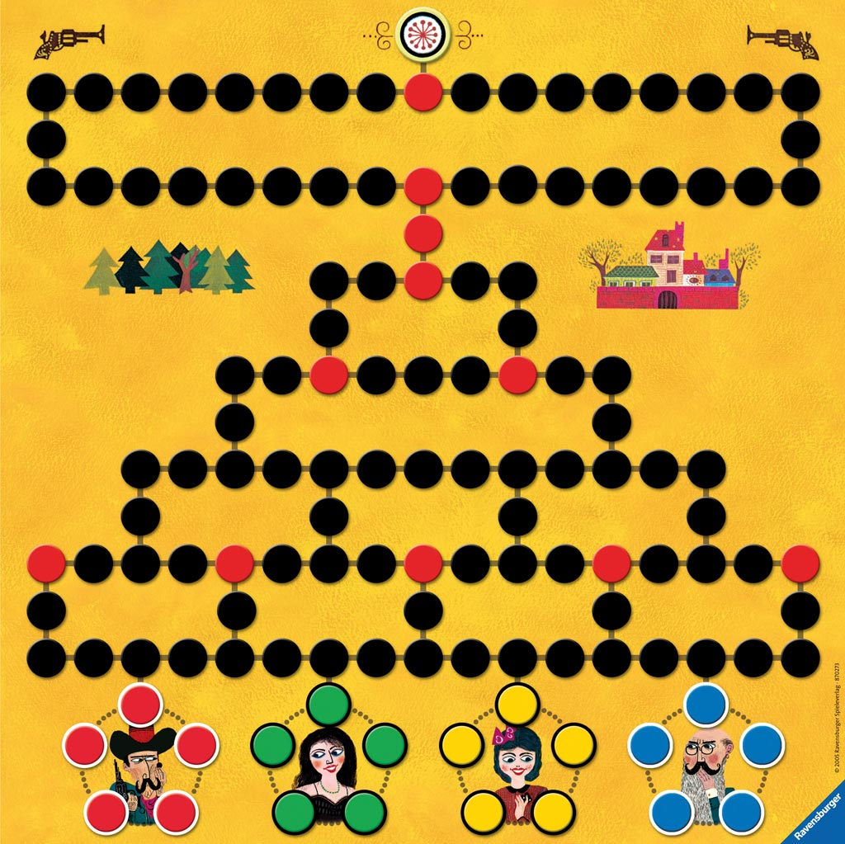
Malefiz – Das Spiel
Erscheinungsjahr | 1960
Art | Würfelspiel mit Strategie
Spielerzahl | 2 - 4
Dauer | 30 - 45 Minuten
Alter | Ab 6 Jahren
Notes:
Erklärung des Spieles – wie läuft es ab -> zeige das was uns stolz macht

Slide 4
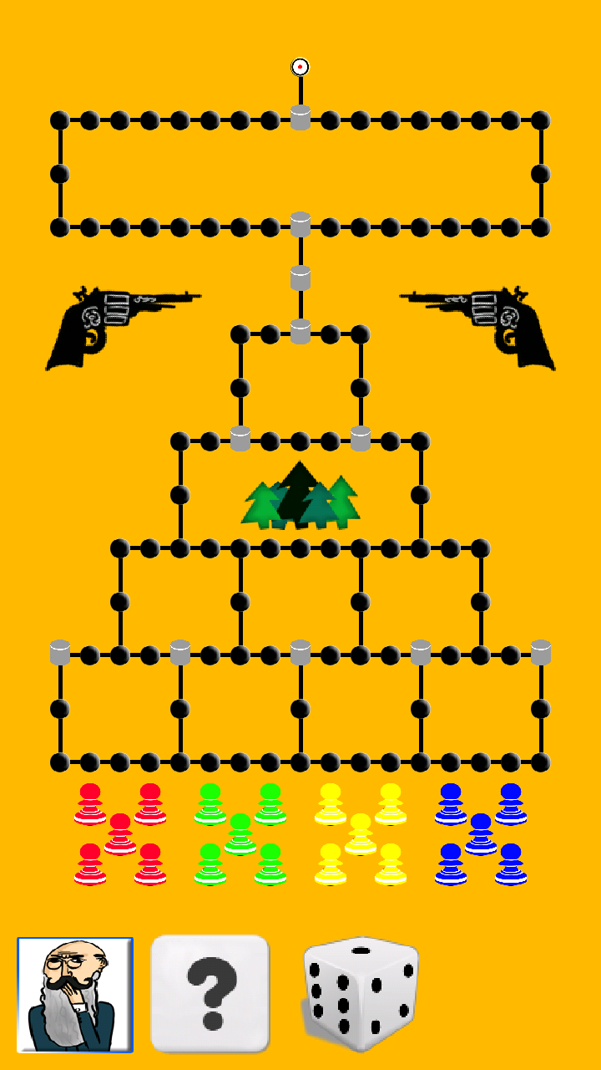
Malefiz – Die App
Requirements & Features
Brettspiel mit min. zwei Spielern ✔
API-Level ≥ 19 ✔
Gestensteuerung ✔
Schummelfunktion ✔
Multiplayer via Netzwerk ✔
Lokaler Multiplayer +
Lauffähig auf 99,9% aller Android-Geräte +
Mehrsprachigkeit +
Dynamisches Spielbrett mit Zugunterstützung +

Slide 5
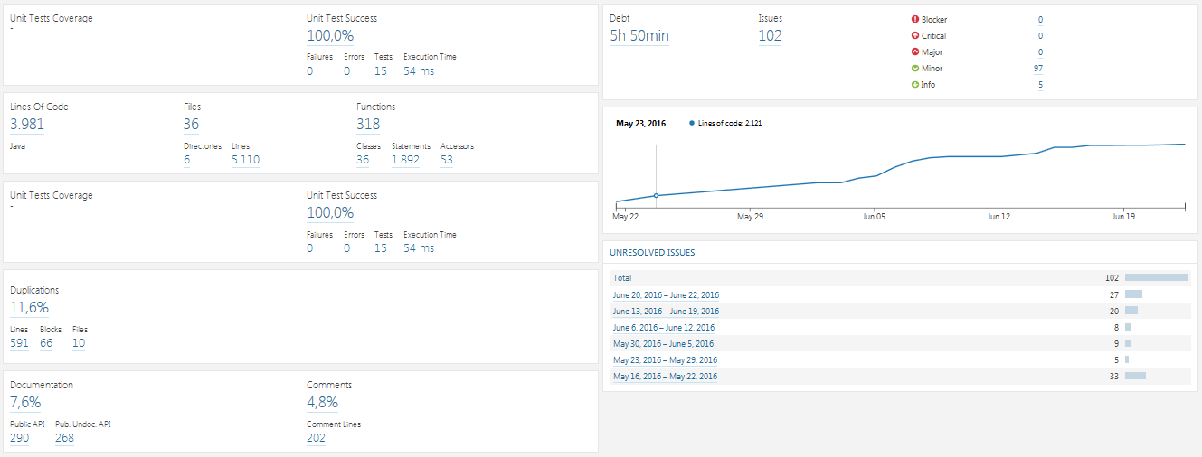
Qualitätssicherung
Unit-Tests + Jenkins
Sonarqube
Anwendertests

Slide 6
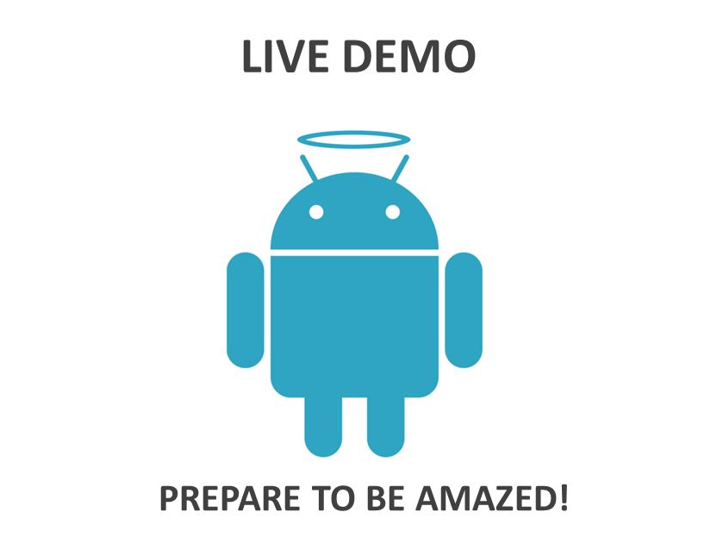
Notes:
Spielpräsentation

Slide 7


DOWNLOAD NOW!
medien-labor.at/Malefiz.apk
Notes:
Überzeuge den Kunden – Zeig etwas Haut :P

Slide 8
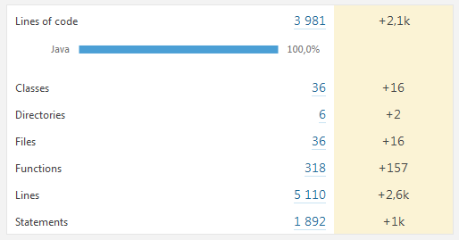
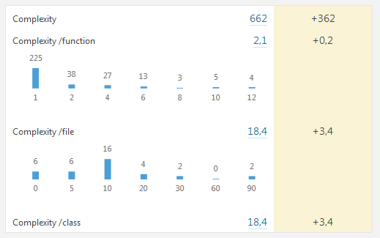
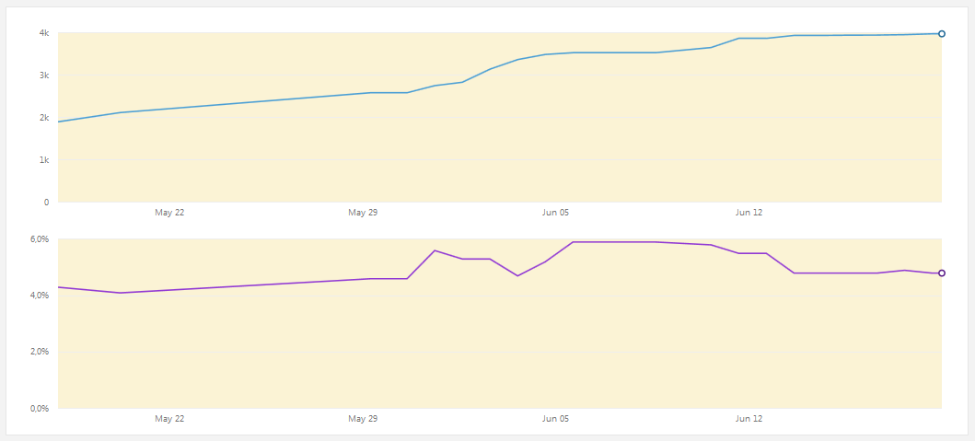
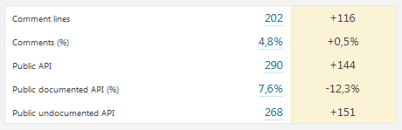
QS - Sonarqube
Structure
Abs. lines of code vs. % of comment lines
Notes:
Spielpräsentation

Slide 9
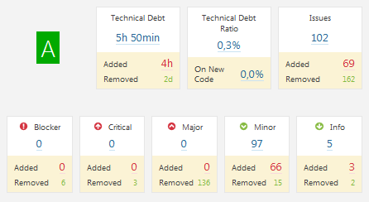
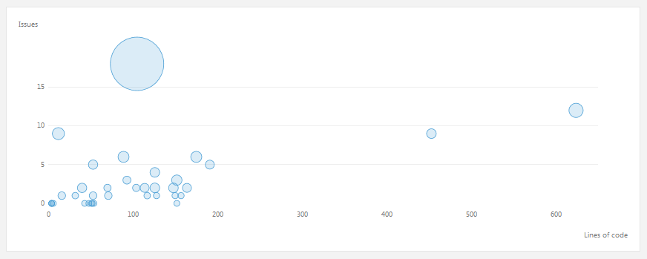
QS - Sonarqube
Technical Debt
Open Issues
Notes:
Spielpräsentation

Slide 10
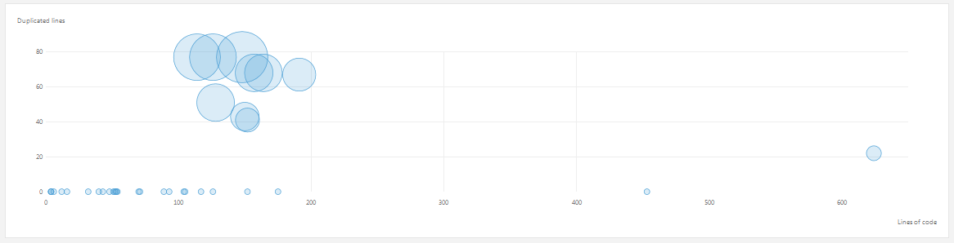
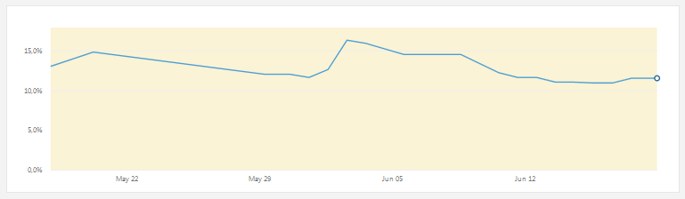
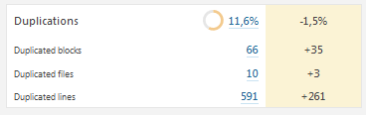
QS - Sonarqube
Duplications
Duplicated lines per class
% of duplicated code
Notes:
Spielpräsentation

Slide 11
Aufwand - Kosten
Entwicklungszeitraum: 6. März 2016 – 21. Juni 2016
Stundensatz: 120€/h
Geplanter Aufwand: 500h
Geplante Kosten: 60 000€
Realer Aufwand: 328h
Reale Kosten: 39 960€
Notes:
Spielpräsentation

